Slide 1
Stefan Trninić, dipl. oec

Slide 2
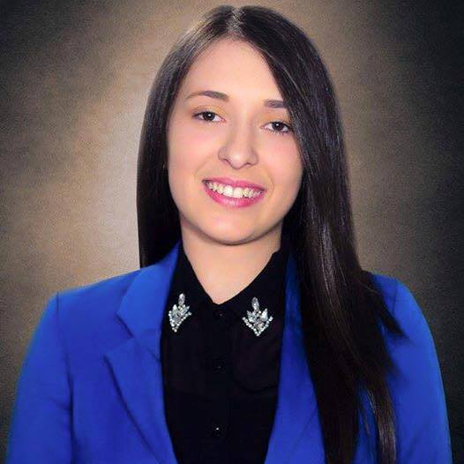
SARA STANIŠIĆ
Nakon završetka srednjoškolskog obrazovanja, zbog zainteresovanosti da izučavam ekonomiju, odlučila sam da upišem Ekonomski fakultet Brčko. Glavni razlog moje odluke je bilo saznanje da na ovom fakultetu mogu steći kvalitetno teorijsko i praktično znanje, što će mi omogućiti pouzdanu osnovu za građenje buduće karijere. Takođe, činjenica da je diploma Ekonomskog fakultetu Brčko priznata u svijetu, ulivala mi je sigurnost da je moj pravi izbor baš ovaj fakultet.
Sara Stanišić, student IV godine, smjer Računovodstvo i finansije

Slide 3
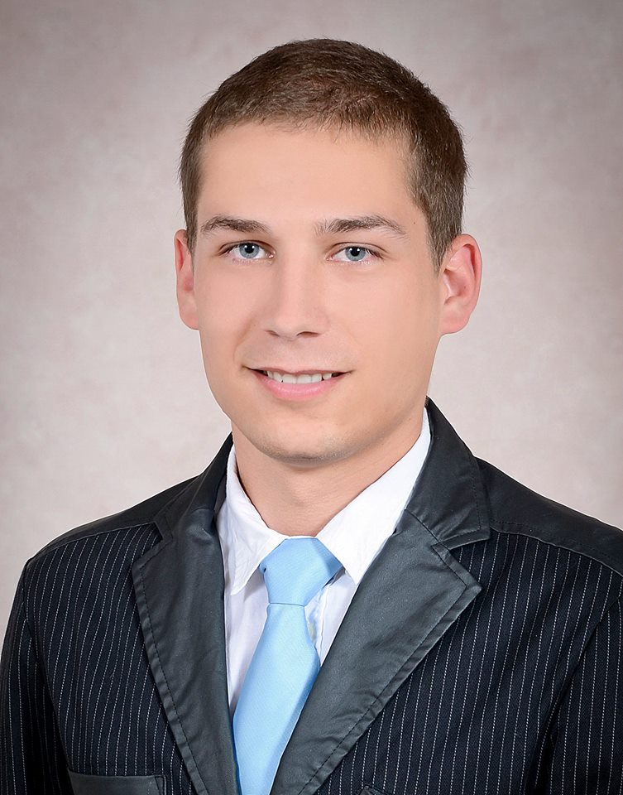
Milan Kulina
Ekonomski fakultet Brčko sam upisao na preporuku svojih profesora iz srednje škole. Fakultet mi je omogućio da dobijem i prvi posao u Addiko banci, a sada i u Belisaru, brčanskoj kompaniji koja se bavi logističkim i špediterskih uslugama. Kroz studiranje i druženje sa studentima na Univerzijadama i drugim studentskim druženjima, stekao sam mnoga prijateljstva u gradovima BiH.
Milan Kulina, dipl. oec

Slide 4
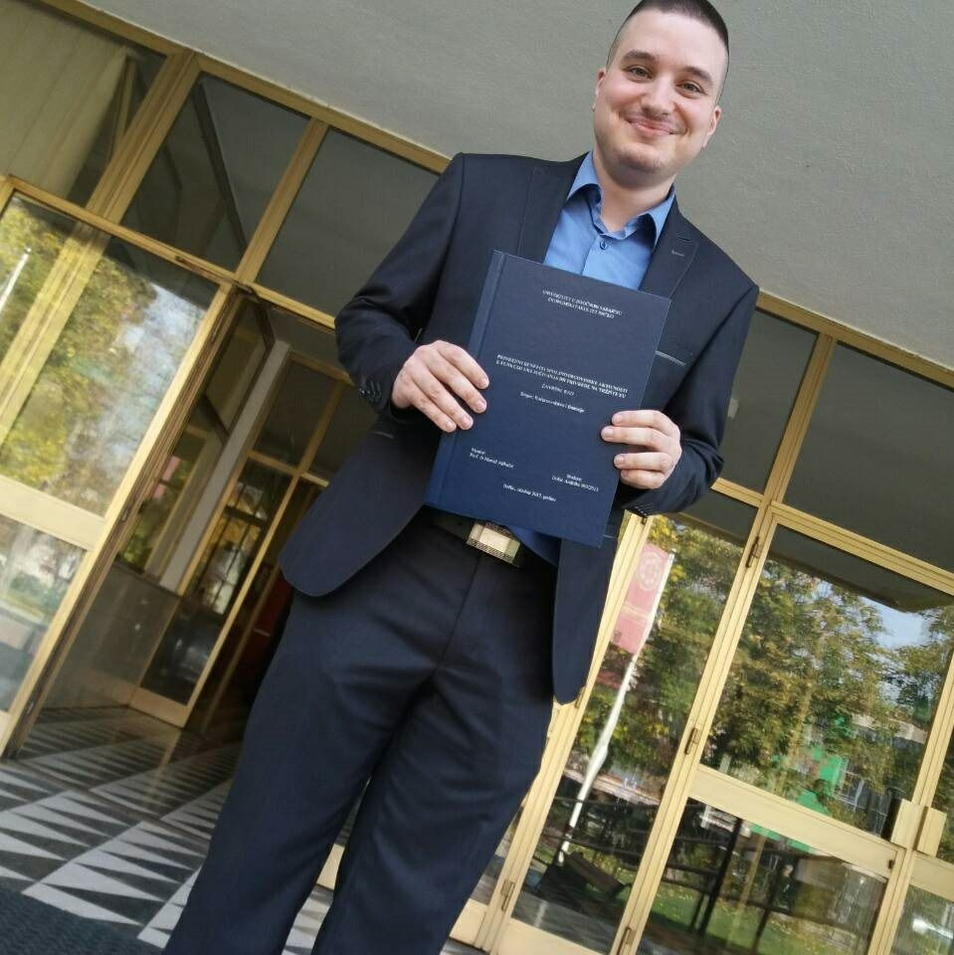
Anđelko Đokić
Ja sam diplomirani ekonomista Ekonomskog fakulteta Brčko. Diplomirao sam 2017. godine na studijskom programu Računovodstvo i finansije kao student generacije. Razlog zbog koga sam upisao ovaj fakultet je mogućnost sticanja znanja i vještina koje ću primijeniti kako bi poboljšao ekonomsko stanje u zemlji. Završetkom osnovnog studija osposobljen sam za obavljanje različitih poslova iz oblasti ekonomije.
Anđelko Đokić, dipl. oec

Slide 5
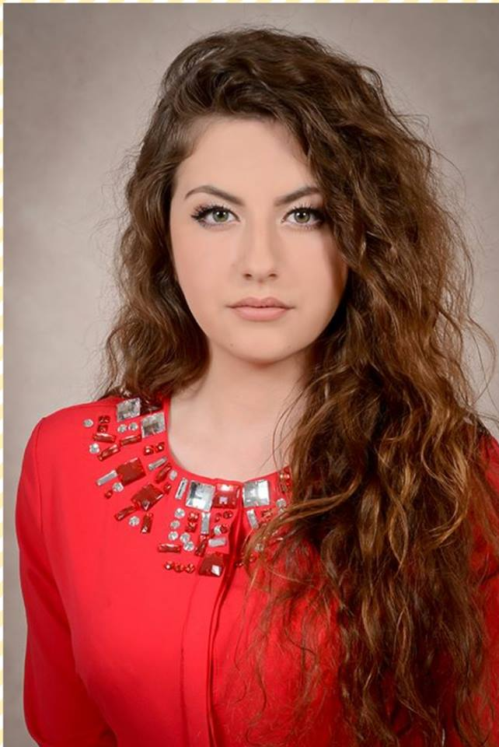
Dženana Kukić
Ekonomski fakultet Brčko sam prvenstveno upisala zato što se radi o državnom fakultetu, Fakultetu čija diploma je priznata i na našim prostorima i u inostranstvu, što svakoj mladoj osobi daje određenu sigurnost. Pored toga, odgovaralo mi je i to što nisam morala mnogo novca da izdvajam da bih plaćala studije. Osim vrhunskog kvaliteta kada je znanje u pitanju, Fakultet mi je obezbijedio i učešće u vannastavnim aktivnostima, kroz koje sam stekla dodatna iskustva i vještine, te sam imala priliku da upoznam mnoge uspješne i ostvarene ljude. Radi se Fakultetu koji cijeni svoje studente, koji iz svake generacije izdvaja najboljeg studenta i adekvatno ga nagrađuje i ističe tokom ceremonije dodjele diploma. Studenti koji pored naučnih dostignuća pokažu zanimanje za vannastavne aktivnosti, pored redovne diplome dobijaju još jednu, za učešće u vannastavnim aktivnostima i doprinos Fakultetu.
Dženana Kukić, student IV godine, smjer Menadžment

Slide 6
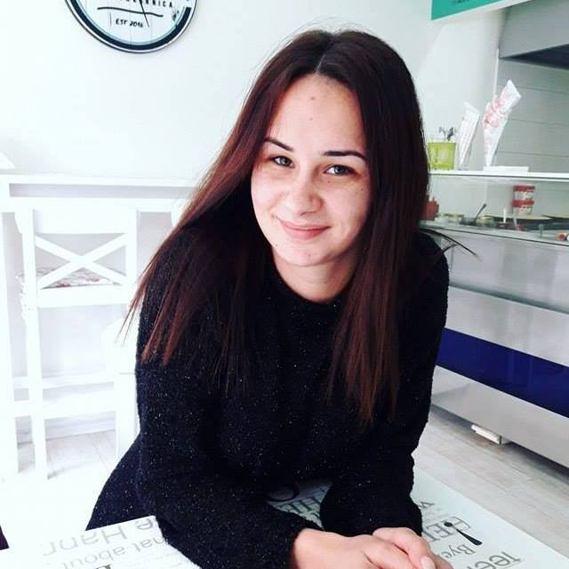
Milana Simić
Nakon završetka Ekonomske škole, logičan korak dalje bio je Ekonomski fakultet. Tokom godina studiranja uvjerila sam se da je to bio ispravan postupak. Jedna od najvećih prednosti studiranja je što ekonomija, sama po sebi, pruža veoma širok spektar zanimanja i nije usko vezana za samo jednu djelatnost. Ekonomski fakultet Brčko je temelj za sticanje i usavršavanje teorijskog i praktičnog znanja. Dođite i uvjerite se!
Milana Simić, student IV godine, smjer Računovodstvo i finansije

Slide 7
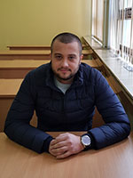
Dario Domić
Odlučio sam se za Ekonomski fakultet Brčko zbog njegove dugogodišnje tradicije i kvaliteta, i zbog moje zainteresovanosti za ekonomiju.
Dario Domić, student IV godine, smjer Menadžment

Slide 8
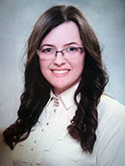
Angelina Stanišić
Po završetku gimnazije na osnovu preporuka prethodnih generacija o mogućnosti sticanja široke lepeze znanja iz oblasti ekonomije na Ekonomskom fakultetu Brčko, odlučila sam da moj izbor bude baš ovaj fakultet. S obzirom da ovaj fakultet ima dugogodišnju tradiciju i dobru reputaciju nisam našla razloga zašto bih išla u drugu zemlju da izučavam ekonomiju. Takođe, mi je bila jako važna činjenica da je diploma Ekonomskog fakulteta Brčko priznata kako u našoj zemlji, tako i u zemljama širom svijeta. U dosadašnjem studiranju imala sam prilike da usvojim kvalitetna znanja od strane stručnih profesora i asistenata, koji su dostupni i spremni da pomognu. Stoga je moja preporuka budućim studentima da izaberu Ekonomski fakultet Brčko.
Angelina Stanišić, student II godine

Slide 9
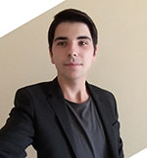
Jasmin Avdić
Nakon završetka srednjoškolskog obrazovanja, želio sam da napredujem i da se obrazujem na nekoj visokoškolskoj ustanovi čije ime ću ponosno izgovarati i hvaliti se da sam student takve ustanove. Od prvog dana provedenog na Ekonomskom fakultetu Brčko, naprosto sam znao da sam napravio pravi izbor i da je to okolina kakvu sam želio. Počevši od dekana, prodekana, profesora, saradnika, asistenata, pa do osoblja koje rukovodi službama – morate biti oduševljeni. Dobar primjer i pokazatelj kvaliteta ovog fakulteta je praktična nastava i brojne posjete mjestima koja nam mogu i trebaju biti i više nego korisna za sticanjem znanja ali i pripreme za budući, profesionalni angažman. Stručno osoblje fakulteta, njihova otvorenost i prilagođavanje potrebama studenta, počev od ljubaznog rukovodioca studentske službe pa do samog dekana, siguran su pokazatelj pravog odabira Ekonomskog fakulteta kao mjesta sticanja potrebnih znanja i određivanja životnih i profesionalnih usmjerenja. Motivacija i želja za napredovanjem u ovakvoj okolini je neupitna i ukoliko želite da budete dio kvalitetnog, obrazovanog i inovativnog tima, onda je Ekonomski fakultet Brčko pravi izbor! Tako da svi zajedno, profesori, asistenti, osoblje fakulteta, mi - studenti i Vi koji nam dolazite sa željom da budete dio nas, činimo garantovanu formulu uspjeha.
Jasmin Avdić, student II godine

Slide 10
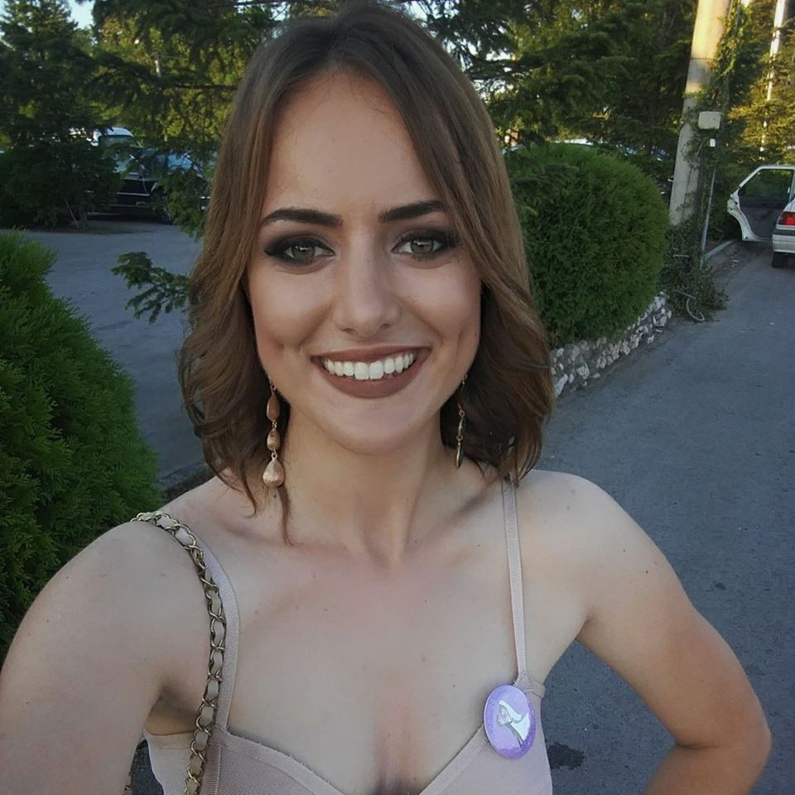
Ivana Bužanin
Ja sam Ivana Bužanin i trenutno sam na master studijama na Ekonomskom fakultetu u Brčkom. Diplomirala sam na osnovnim studijama 2018. godine na smjeru Računovodstvo i finasije, a razlog odabira ovog fakulteta leži u želji za boljim razumijevanjem i većim poznavanjem ove oblasti. Moja očekivanja su ispunjena. Poručila bih budućim studentima da biraju pametno, da ne idu linijom manjeg otpora, jer znanje je ono što vam niko, nikad ne može oduzeti. Izgradite se prvenstveno kao dobri ljudi, a zatim kao sposobne ličnosti.
Ivana Bužanin, dipl, oec

